Slide 1
Отчет о проведении областной профилактической недели от несчастных случаев и детского травматизма «Жизнь! Здоровье! Красота!»
ГОКУ «Школа – интернат № 8 г. Иркутска»

Slide 2
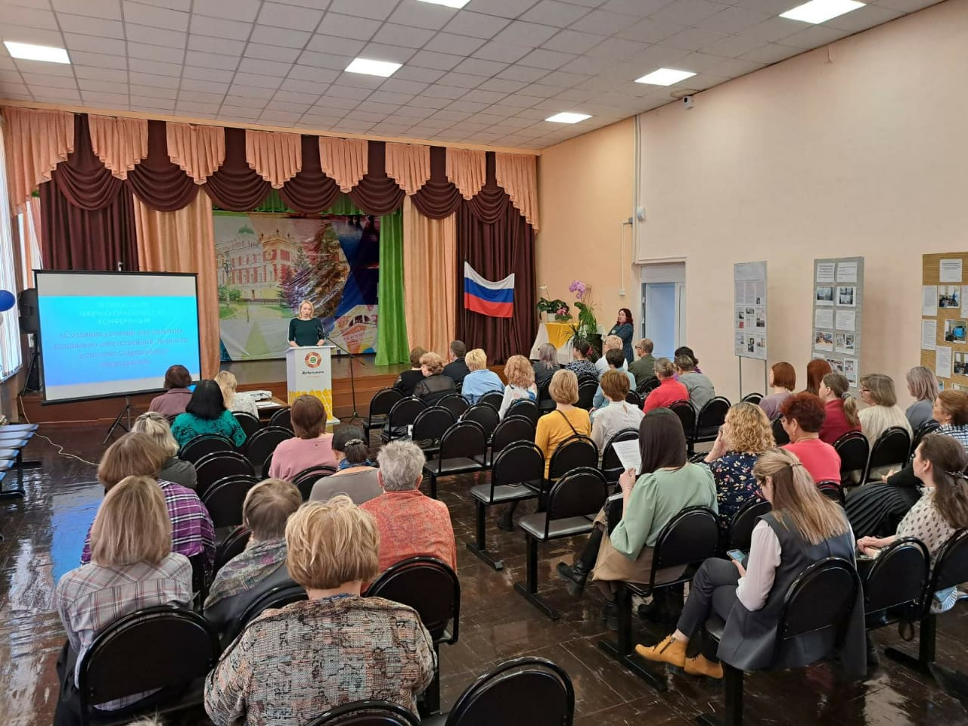
Родительское собрание «Школа безопасности»

Slide 3
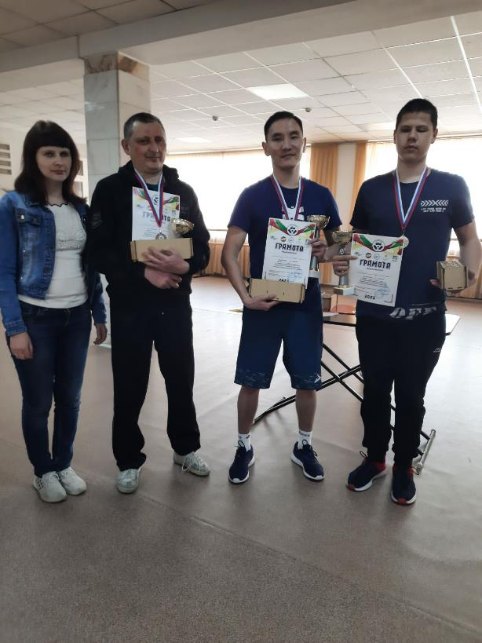
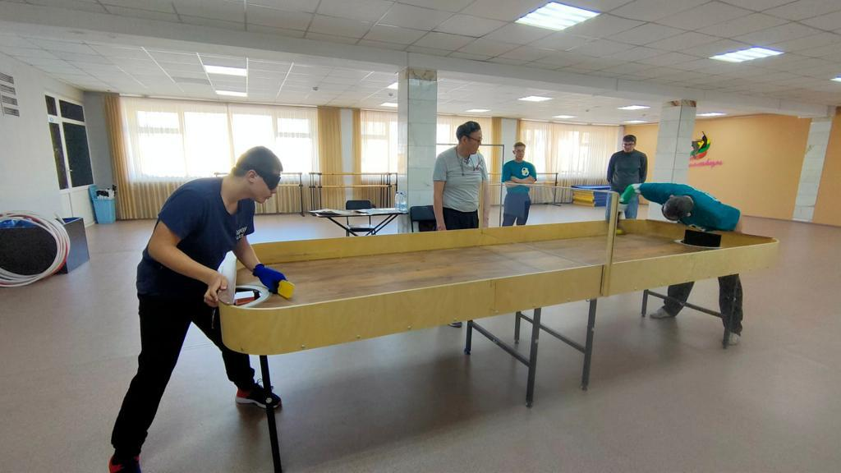
Спортивные соревнования
7 апреля – День здоровья

Slide 4
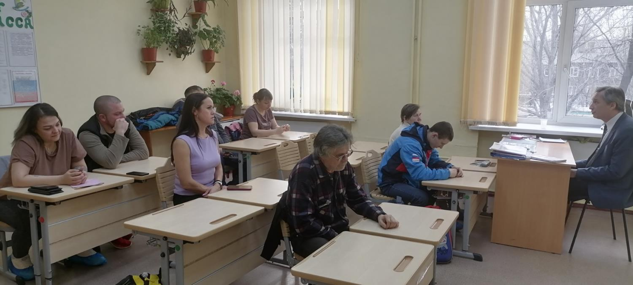
Классный час «Кибербезопасность»

Slide 5
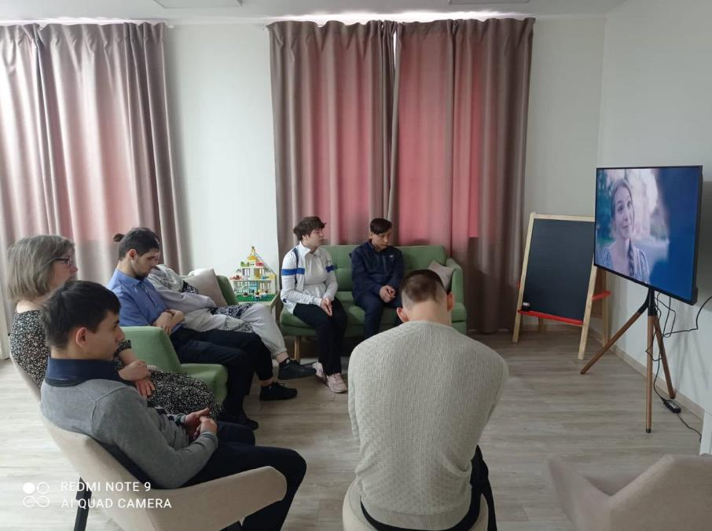
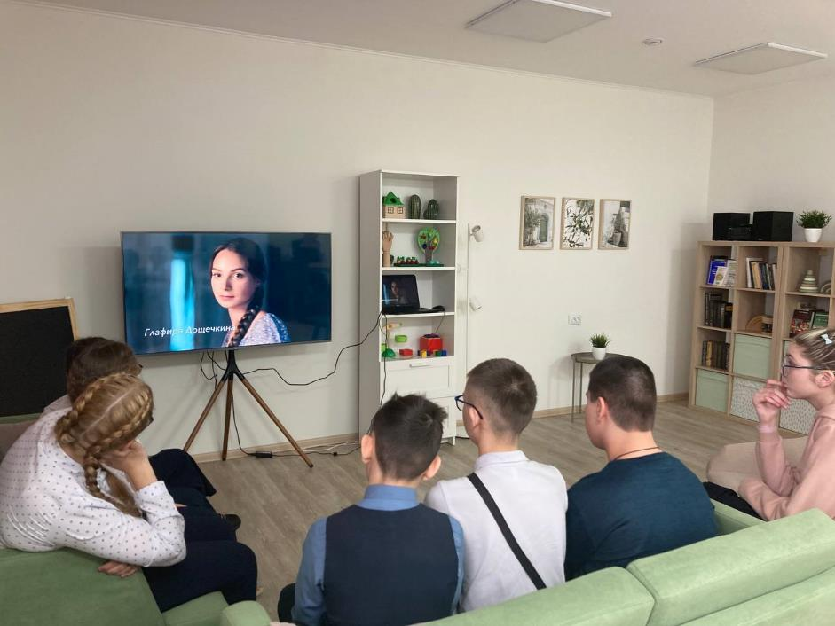
«Безопасное поведение!»

Slide 6
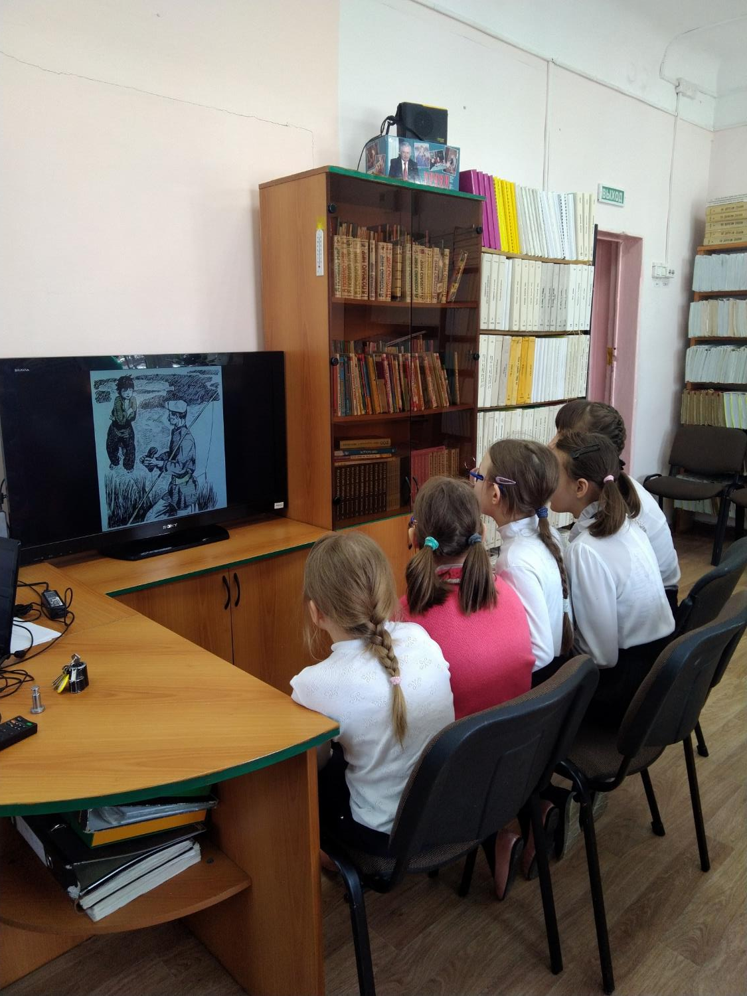
Б.Житков
«Как мальчик тонул»

Slide 7
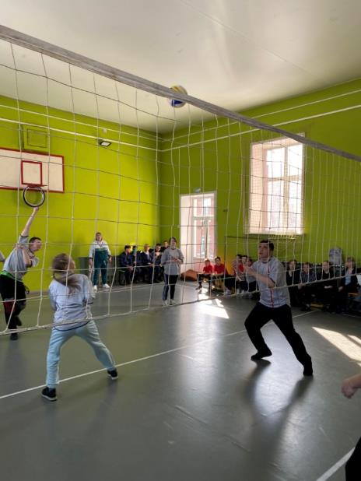
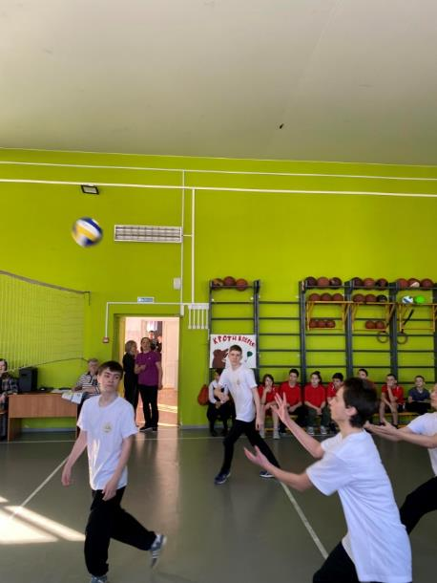
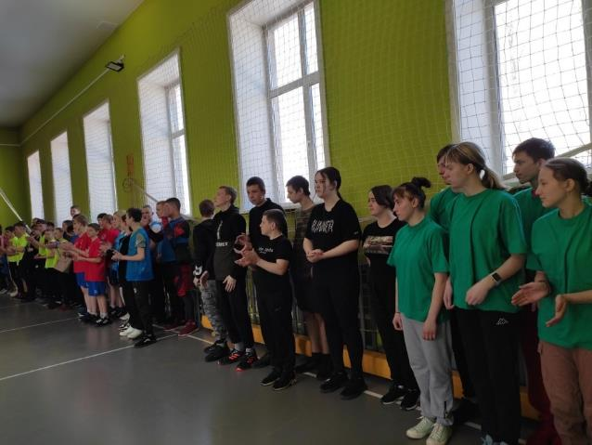
Спортивные соревнования по
пионерболу
«Здоровая нация – крепкая Россия!»

Slide 8
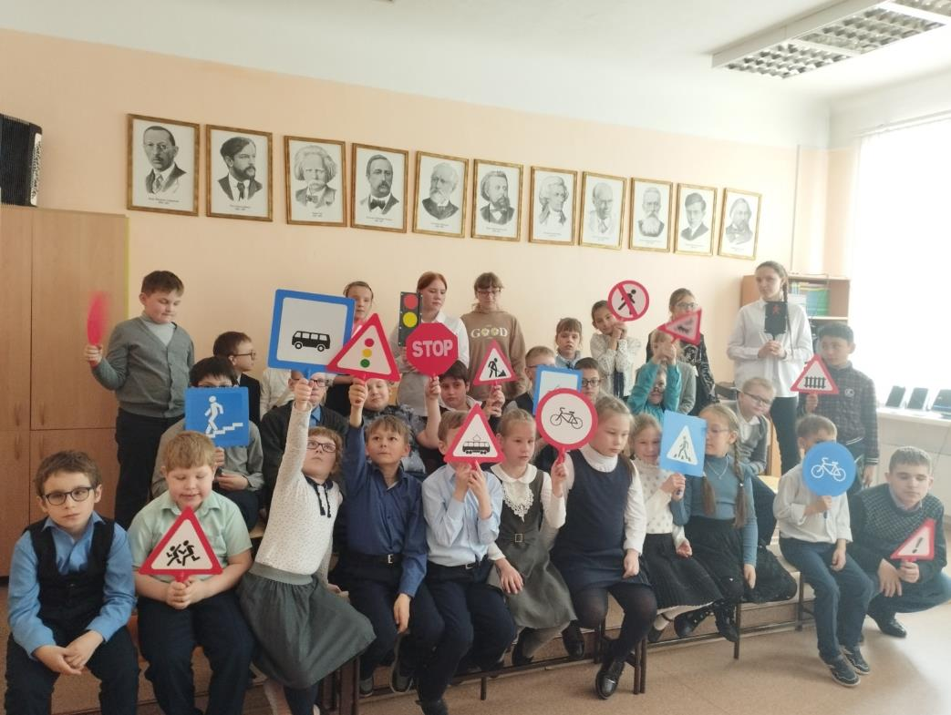
«Берегись бед, пока их нет!»

Slide 9
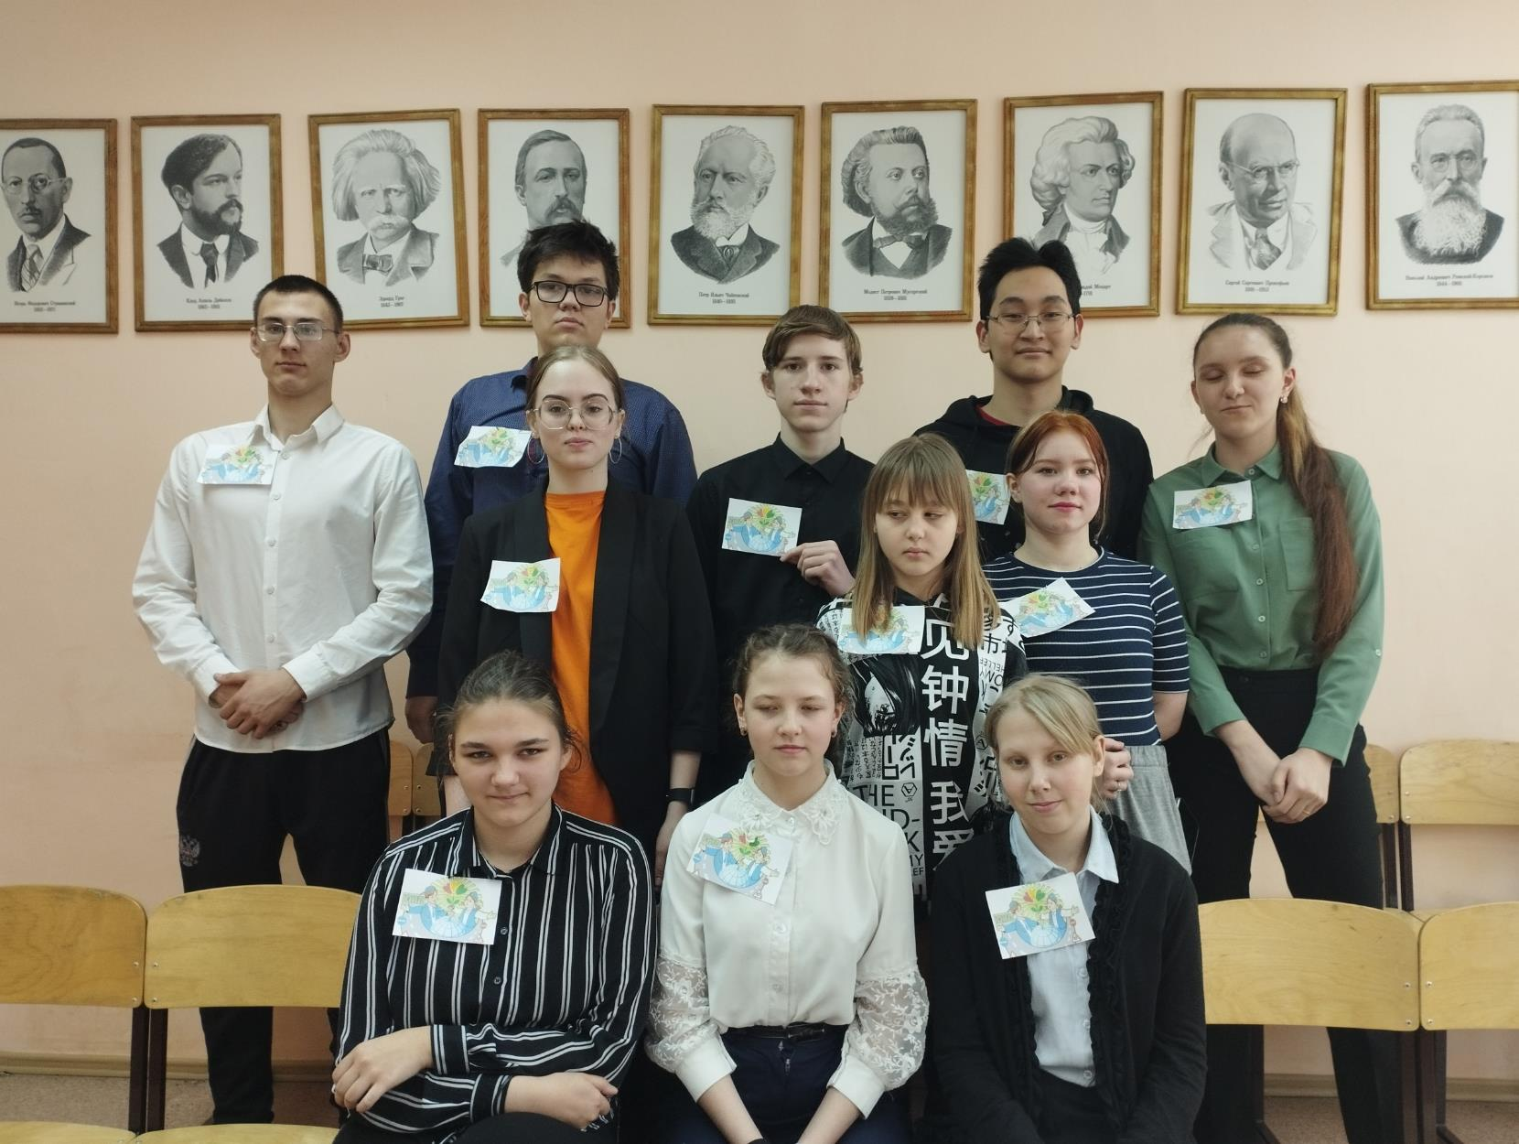
КВН

